Slide 1
Histoire de l’alphabet

Slide 2
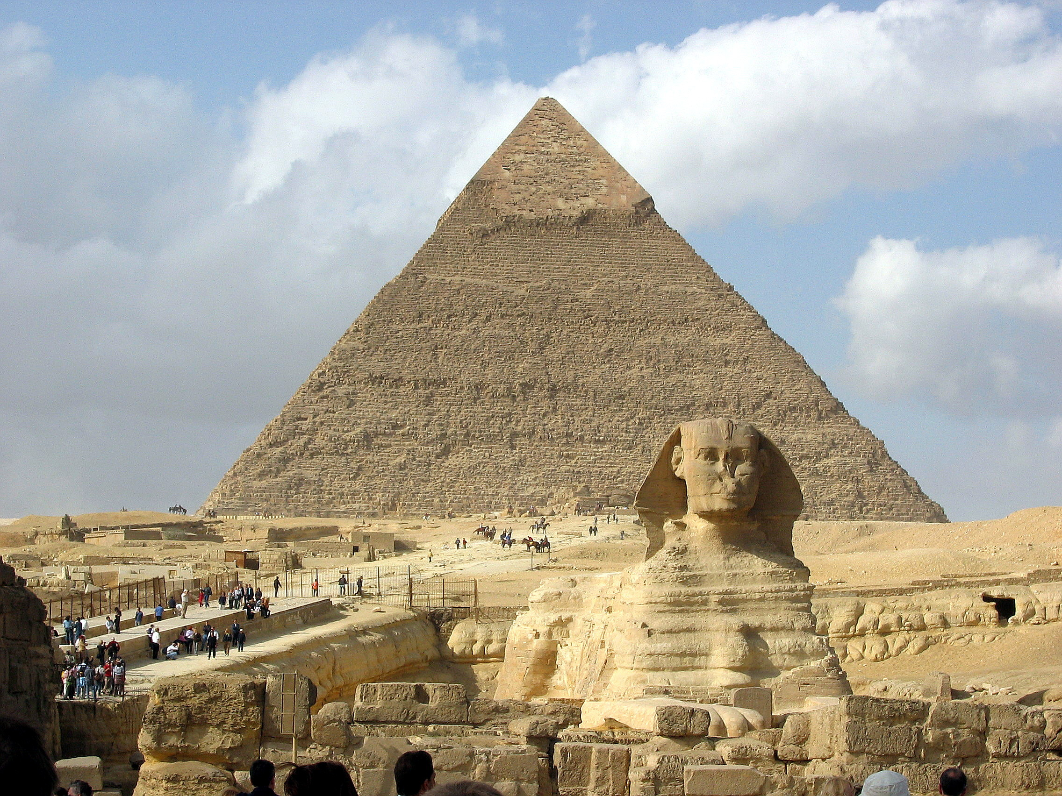
L’écriture devient un besoin dans les premières sociétés organisées et hiérarchisées. Elle apparait de manière presque simultanée vers – 3500 en Egypte et en Mésopotamie, deux contrées voisines.

Slide 3
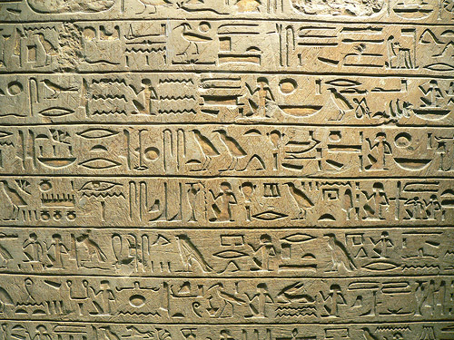
Pour écrire, les égyptiens utilisaient les hiéroglyphes.

Slide 4
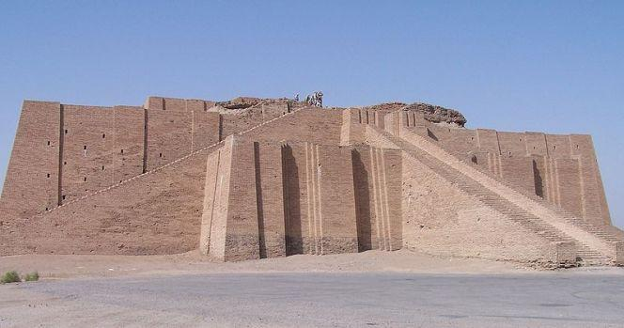
Ziggurat d’Ur, située dans le sud-est de l’Irak, construite en – 2100.

Slide 5
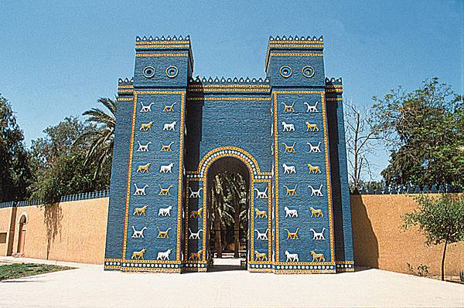
                Porte d’Ishtar à Babylone, à environ 100km au sud de Bagdad, construite en – 580.

Slide 6
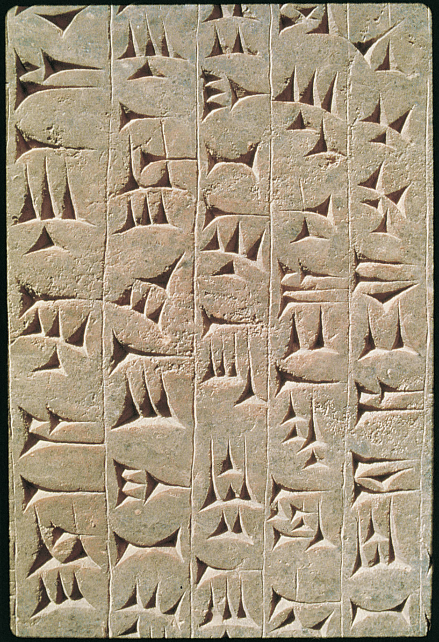
En Mésopotamie, l’écriture Cunéiforme était utilisée.

Slide 7
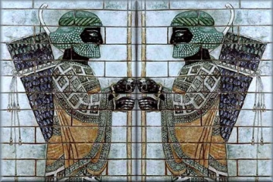
Entre l’Egypte et la Mésopotamie existait un petit pays appelé la Phénicie.

Slide 8
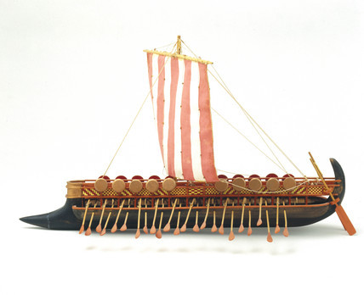
C’était un pays de marins et de commerçants. Comme ils voyageaient beaucoup, ils avaient besoin de communiquer. Ils
s’inspirèrent des
hiéroglyphes égyptiens
et inventèrent
l’alphabet phénicien.

Slide 9
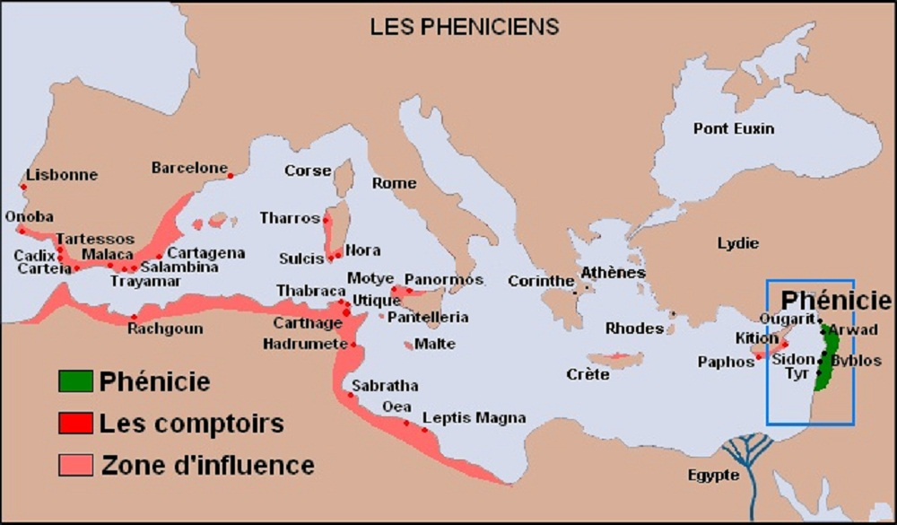

Slide 10
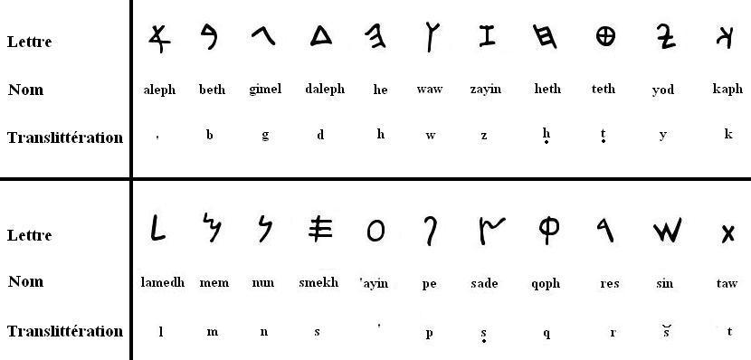
La date de l’invention de cet alphabet est estimée
aux environs de – 1050

Slide 11
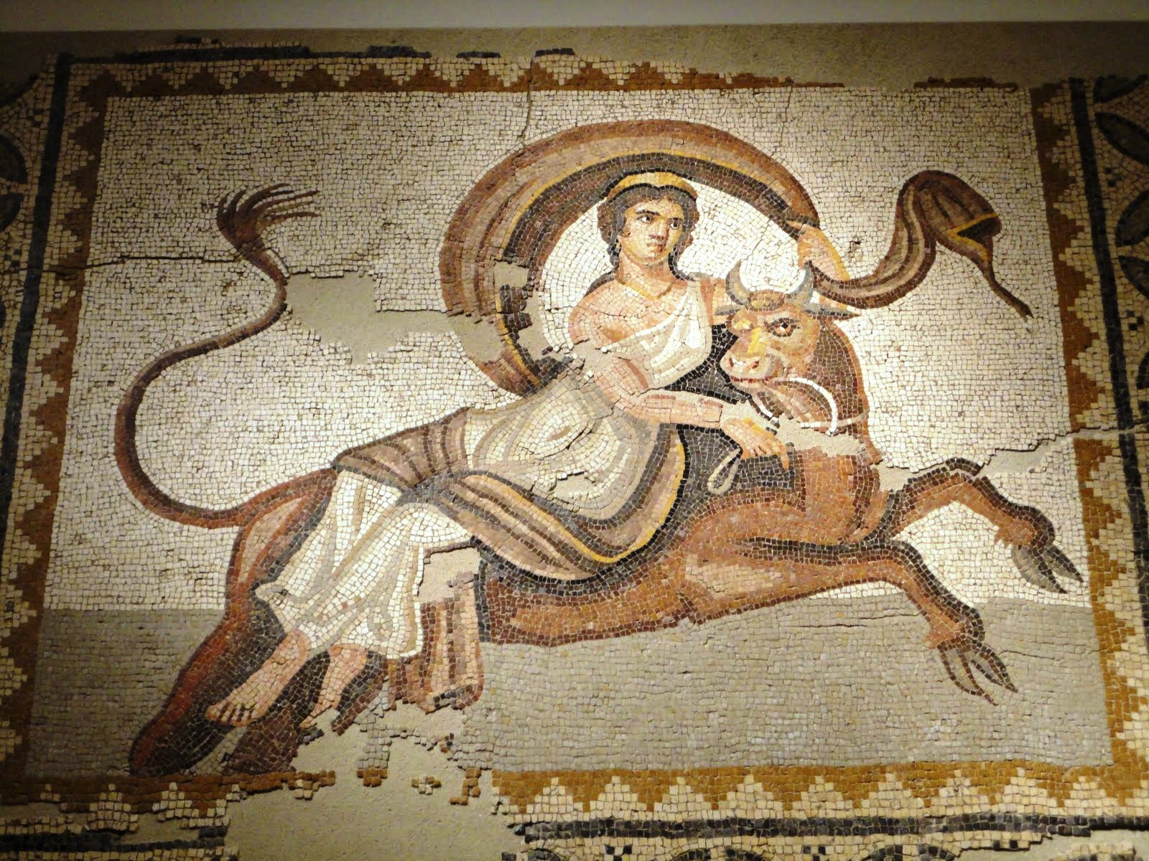
2
D’après la légende, il y avait un dieu dans un pays voisin de la Phénicie, appelé Zeus
.
Étant amoureux d’une princesse phénicienne appelée Europe, il l’enleva en se transformant en taureau et l’emmena chez lui en Grèce.
Le roi de Phénicie envoya son fils Cadmos la chercher. Il ne devait pas revenir avant de l’avoir retrouvée.

Slide 12
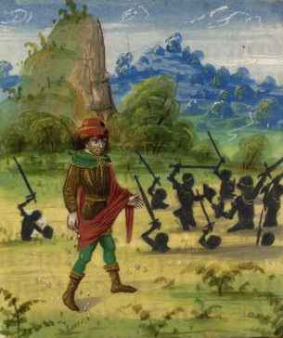
Mais Cadmos n’arriva jamais à retrouver sa sœur Europe. Il finit sa vie en Grèce et apprit l’écriture phénicienne aux grecs.
Les grecs ne parlant pas la même langue, transformèrent cet alphabet.

Slide 13
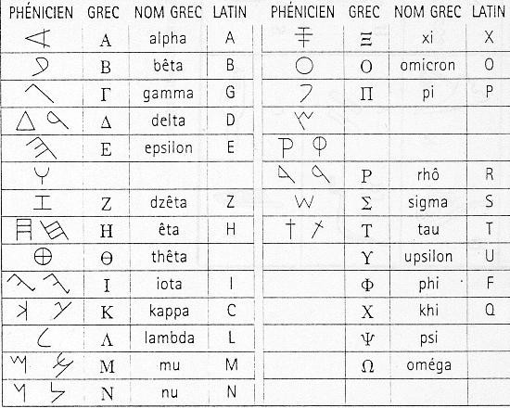
Alors que chez les phéniciens chaque nom de lettre correspondait à quelque chose, par exemple « Nun » signifiait « serpent » ou « Aleph » signifiait « taureau », chez les grecs le nom des lettres ne signifiait rien d’autre.

Slide 14
Une fois que les grecs eurent un alphabet, leur civilisation eut beaucoup d’influence autour de la mer Méditerranée.
Ils transmirent leur alphabet aux étrusques qui vivaient dans l’actuelle Italie.

Slide 15
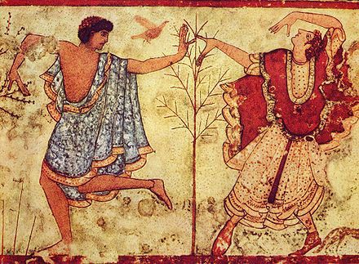
On connait peu de choses du peuple Etrusque. On sait surtout qu’ils développèrent une technique très performante des aqueducs, dont les romains s’inspirèrent.

Slide 16
Il y avait à côté du peuple étrusque une petite ville, alors sans importance, appelée Rome.
Sous influence étrusque, elle intègra leur alphabet en l’adaptant à leur langue, le latin.

Slide 17
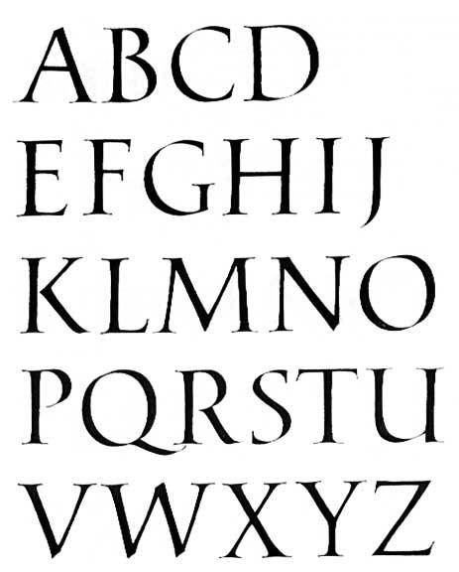

Slide 18
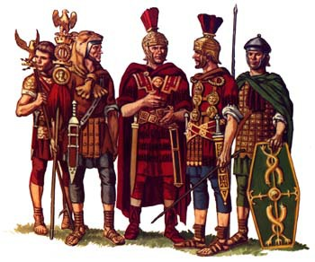
La cité de Rome grandit, s’imposa aux étrusques, conquit tout le pourtour de la mer Méditerranée et transmit sa langue, le latin, dans tous les pays conquis.

Slide 19
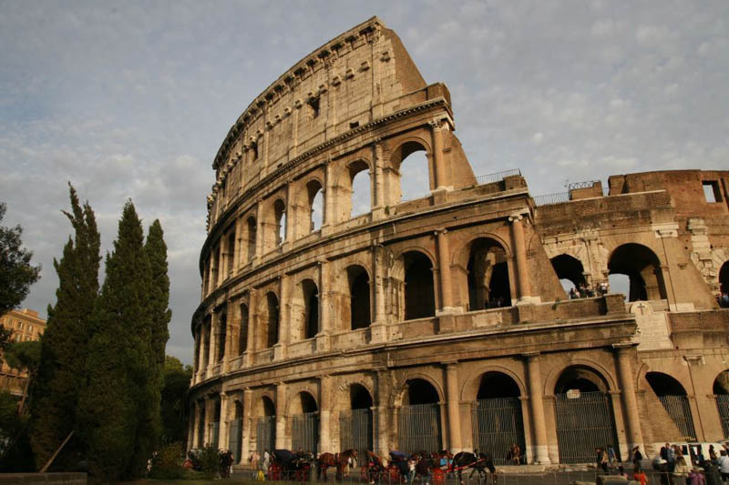
L’Empire Romain rayonna pendant plus de 500 ans avant de disparaître, mais son influence est toujours présente dans notre pays.

Slide 20
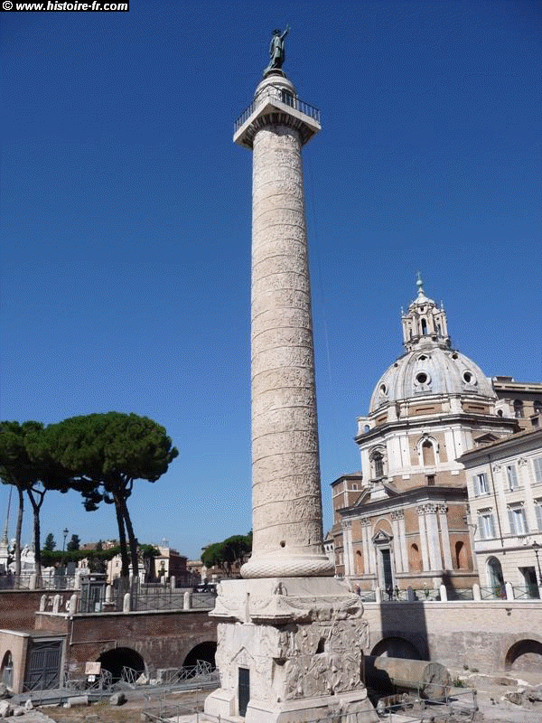
Le modèle d’alphabet que nous utilisons est issu d’un monument romain : la colonne Trajane, construite par l’empereur Trajan en 113 pour célébrer une victoire.

Slide 21
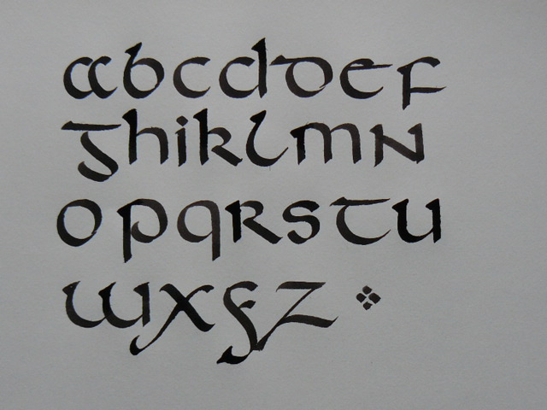
L’écriture manuscrite se rapproche de celle que nous utilisons actuellement avec « l’onciale carolingienne ». Elle est créée par les hommes d’Eglise de Charlemagne vers 800, lors de la réforme de l’écriture manuscrite. Elle sera reprise à l’apparition de l’imprimerie, dans les années 1470, pour créer les caractères minuscules.

Slide 22
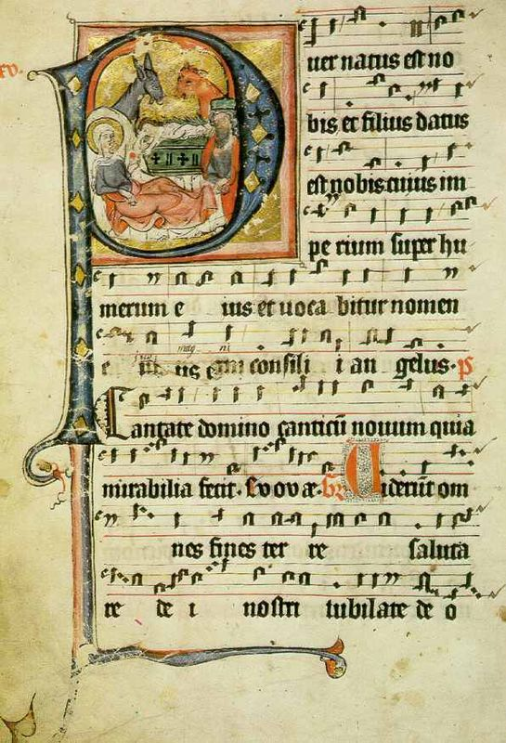
La majuscule en début de phrase est un héritage de l’organisation des écrits religieux du Moyen-Âge.

Slide 23
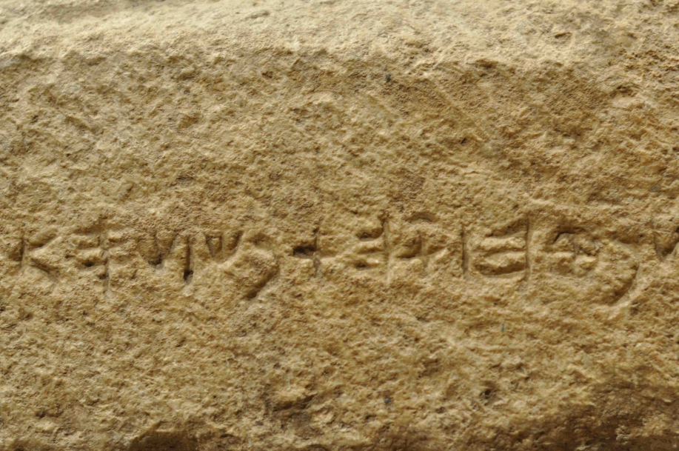
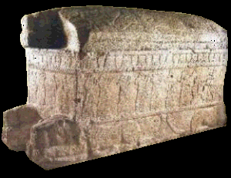
Le sarcophage d’Ahiram, roi phénicien de Byblos, date de -1000 environ. Il est le plus ancien exemple d’inscription d’alphabet phénicien. En 2005, l’UNESCO classe l’inscription y figurant dans le registre de la Mémoire du Monde. Ce registre répertorie des éléments présentant un intérêt universel.

Slide 24
Revenons sur l’alphabet Phénicien
Il existe des hypothèses de chercheurs sur la structure de cet alphabet. Il est composé de 22 lettres et est décomposé en deux parties.
La première lettre de chaque partie a un rapport avec le taureau. En effet, « aleph » signifiait taureau et « lamed » signifiait « le crochet » du bouvier, l’outil permettant de dompter le taureau.
Mais dans les langues sémitiques, les mots ont deux significations, l’une concrète et l’autre abstraite. Or, ces deux lettres signifiaient aussi « apprends »
Le maître enseignait l’alphabet à l’aide des doigts de la main. Il disait « aleph ! », les deux mains fermées puis récitait l’alphabet :
Bèt = 1 Guimel = 2 Dalèt = 3 Hé = 4 Vav = 5 et ainsi de suite jusque Kaph = 10
Il recommençait en commençant par « lamèd ! » (apprends !)
Si on applique ce système à notre propre alphabet, ABC aurait donné le mot abécédaire et LMN (èl, èm, èn) le mot élémentaire. Elementa en latin signifie « lettres de l’alphabet »

Slide 25
Sur quoi reposerait l’hypothèse d’un alphabet récité avec les doigts ?
Tout d’abord cette pratique est rencontrée dans de nombreuses civilisations. Puis, le nom des lettres appuie cette hypothèse.
La dernière lettre de la première série « Kaph » signifie « paume de la main ».
La dernière lettre de la deuxième série « Tav » signifie « signe » ou « faire signe ».

Slide 26
Pour conclure
La forme des lettres que nous utilisons a une origine et un sens.
L’ordre de l’alphabet n’est pas aléatoire mais répond à une logique d’ordre philosophique, selon les chercheurs.

Slide 27
Pour aller plus loin…

Slide 28
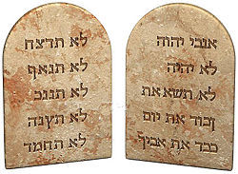
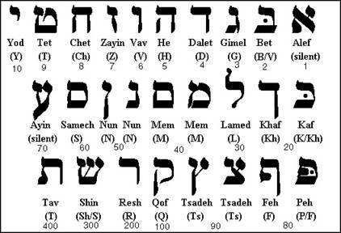
Cette logique d’équilibre se retrouve sur les 10 Commandements remis à Moïse au Mont Sinaï. En effet, les tables sont divisées en deux parties égales.
De plus, elles commencent, selon l’alphabet hébreux par « Aleph » et « Lamèd »

Slide 29
Sources :
  « L’alphabet expliqué aux enfants » de Marc-Alain Ouaknin, Seuil.
  « Une histoire de l’alphabet, la vie secrète des lettres de A à Z » de David Sacks, les éditions de l’Homme.
  les images sont issues de recherches sur le net.
  Créé avec Powerpoint Office 2010

